Slide 1
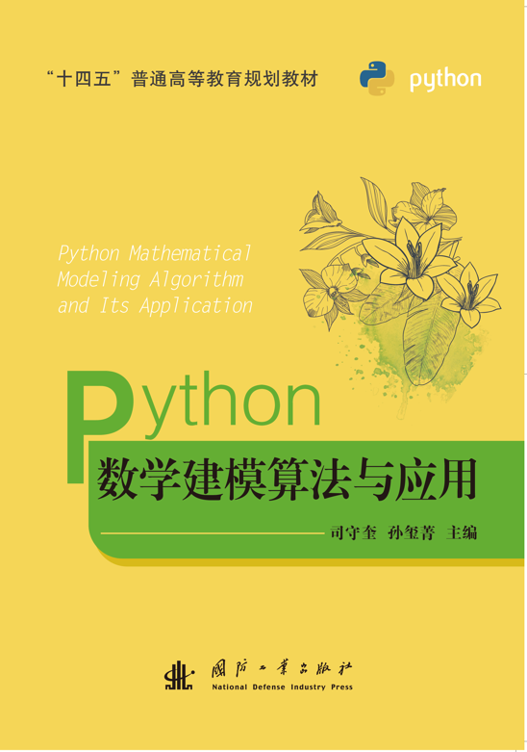
第6章
图论模型（1）

Slide 2
目录
6.1 图与网络的基础理论
6.2 NetworkX简介
6.3 最短路算法
6.4 最小生成树

Slide 3
图论是近三十年来发展非常活跃的一个数学分支。大量的最优化问题都可以抽象成网络模型结构来加以解释、描述和求解。它在建模时，具有直观、易理解、适应性强等特点，已广泛应用于管理科学、物理学、化学、计算机科学、信息论、控制论、社会科学（心理学、教育学等）以及军事科学等领域。一些实际网络，如运输网、电话网、电力网、计算机局域网等，都可以用图的理论加以描述和分析，并借助于计算机算法直接求解。这一理论与线性规划、整数规划等优化理论和方法相互渗透，促进了图论方法在实际问题建模中的应用。

Slide 4
6.1
图与网络的基础理论

Slide 5
6.1.1 图与网络的基本概念

Slide 6
1.无向图和有向图

Slide 12
2.简单图、完全图、赋权图

Slide 15
3.顶点的度

Slide 17
4.子图与图的连通性

Slide 19
6.1.2 图的矩阵表示

Slide 20
1.关联矩阵

Slide 21
2.邻接矩阵

Slide 27
6.2
NetworkX简介

Slide 29
1.图的生成

Slide 31
#程序文件ex6_3.py
import networkx as nx
import pylab as plt
G = nx.cubical_graph() #生成一个3正则图
plt.subplot(121) # 激活1号子窗口
nx.draw(G, with_labels=True)
plt.subplot(122)
s = ['v'+str(i) for i in range(1,9)]
s = dict(zip(range(8), s)) #构造顶点标注的字符字典
nx.draw(G,pos=nx.circular_layout(G), labels=s,
node_color='y', node_shape='s', edge_color='b')
plt.show()

Slide 35
2.数据存储结构

Slide 36
#程序文件ex6_4.py
import networkx as nx
import pylab as plt
G = nx.Graph()
G.add_node(1) #添加编号为1的一个顶点
G.add_nodes_from(['A', 'B']) #从列表中添加多个顶点
G.add_edge('A', 'B') #添加顶点A和B之间的一条边
G.add_edge(1, 2, weight=0.5) #添加顶点1和2之间权重为0.5的一条边
e = [('A','B',0.3),('B','C',0.9),('A','C',0.5),('C','D',1.2)]
G.add_weighted_edges_from(e) #从列表中添加多条赋权边
print(G.adj) #显示图的邻接表的字典数据
print(list(G.adjacency())) #显示图的邻接表的列表数据

Slide 37
#程序文件ex6_5.py
import networkx as nx
import pylab as plt
G=nx.DiGraph()
List=[(1,2),(1,3),(2,3),(3,2),(3,5),(4,2),(4,6),
(5,2),(5,4),(6,5)]
G.add_nodes_from(range(1,7))
G.add_edges_from(List)
plt.rc('font',size=16)
pos=nx.shell_layout(G)
nx.draw(G,pos,with_labels=True, font_weight='bold', node_color='y')
W = nx.to_numpy_matrix(G) #从图G导出邻接矩阵
print(W); plt.show()

Slide 39
3. 图数据的导出

Slide 40
#程序文件ex6_6.py
import networkx as nx
import pylab as plt
import numpy as np
G=nx.Graph()
List=[(1, 3, 10), (1, 4, 60), (2, 3, 5),
(2, 4, 20), (3, 4, 1)]
G.add_nodes_from(range(1,5))
G.add_weighted_edges_from(List)
W1 = nx.to_numpy_matrix(G) #从图G导出权重邻接矩阵
W2 = nx.get_edge_attributes(G, 'weight') #导出赋权边的字典数据
pos=nx.spring_layout(G)
nx.draw(G,pos,with_labels=True, font_weight='bold')
nx.draw_networkx_edge_labels(G,pos, font_size=13, edge_labels=W2)
print('邻接矩阵为：\n', W1); print('邻接表字典为：\n', G.adj)
print('邻接表列表为：\n', list(G.adjacency()))
print('列表字典为：\n', nx.to_dict_of_lists(G))
np.savetxt('data6_6.txt', W1, fmt='%d') #邻接矩阵保存到文本文件
plt.show()

Slide 41
4. 算法

Slide 42
6.3
最短路算法

Slide 45
6.3.1 固定起点的最短路

Slide 56
#程序文件ex6_7.py
import networkx as nx
G = nx.DiGraph()
List = [(1,2,6), (1,3,3), (1,4,1), (2,5,1), (3,2,2), (3,4,2), (4,6,10), (5,4,6),
(5,6,4), (5,7,3), (5,8,6), (6,5,10), (6,7,2), (7,8,4), (9,5,2), (9,8,3)]
G.add_nodes_from(range(1,10))
G.add_weighted_edges_from(List)
path = nx.dijkstra_path(G, 1, 8, weight='weight') #求最短路径
d = nx.dijkstra_path_length(G, 1, 8, weight='weight')
print('最短路径为：', path)
print('最小费用为：', d)

Slide 58
6.3.2 所有顶点对之间最短路的Floyd算法

Slide 61
1.求距离矩阵的算法

Slide 63
2.建立路径矩阵的算法

Slide 65
3.最短路的路径查找算法

Slide 70
#程序文件ex6_8.py
import networkx as nx
import numpy as np
G = nx.Graph()
List = [(1, 3, 10), (1, 4, 60), (2, 3, 5), (2, 4, 20), (3, 4, 1)]
G.add_nodes_from(range(1,5))
G.add_weighted_edges_from(List)
d = nx.floyd_warshall_numpy(G)
print('最短距离矩阵为：\n', d)
path = nx.shortest_path(G, weight='weight', method='bellman-ford')
for i in range(1,len(d)):
for j in range(i+1, len(d)+1):
print('顶点{}到顶点{}的最短路径为：'.format(i,j), path[i][j])

Slide 71
6.3.3 最短路应用范例

Slide 76
#程序文件ex6_9.py
import numpy as np
import networkx as nx
import pylab as plt
a=np.zeros((6,6))
a[0,1:]=[15,20,27,37,54]
a[1,2:]=[15,20,27,37]; a[2,3:]=[16,21,28];
a[3,4:]=[16,21]; a[4,5]=17
G=nx.DiGraph(a) #构造赋权有向图,顶点编号为0,1,…,5
p=nx.shortest_path(G,0,5,weight='weight')
d=nx.shortest_path_length(G,0,5,weight='weight')
print('path=',p); print('d=',d)

Slide 77
plt.rc('font',size=16)
pos=nx.shell_layout(G) #设置布局
w=nx.get_edge_attributes(G,'weight')
key=range(6); s=['v'+str(i+1) for i in key]
s=dict(zip(key,s)) #构造用于顶点标注的字符字典
nx.draw(G, pos, font_weight='bold', labels=s, node_color='r')
nx.draw_networkx_edge_labels(G, pos, edge_labels=w)
path_edges=list(zip(p, p[1:]))
nx.draw_networkx_edges(G, pos, edgelist=path_edges,
edge_color='r', width=3)
plt.savefig('fig6_9.png', dpi=500); plt.show()

Slide 82
#程序文件ex6_10.py
import numpy as np
import networkx as nx
L=[(1,2,20), (1,5,15), (2,3,20), (2,4,60), (2,5,25), (3,4,30), (3,5,18), (5,6,15)]
G = nx.Graph(); G.add_nodes_from(np.arange(1,7))
G.add_weighted_edges_from(L)
d = nx.floyd_warshall_numpy(G)
d = np.array(d) #转换为array数组
md = np.max(d, axis=1) #逐行求最大值
mmd = min(md) #求最小值
ind = np.argmin(md)+1 #求最小值的地址
print(d); print("最小值为：", mmd)
print("最小值的地址为：", ind)

Slide 83
6.3.4 最短路应用范例

Slide 90
#程序文件ex6_11.py
import numpy as np
import cvxpy as cp
L=[(1,2,18),(1,5,15),(2,3,20),(2,4,60),(2,5,12),
(3,4,30),(3,5,18),(4,6,10),(5,6,15)]
a=np.ones((6,6))*100000 #邻接矩阵初始化
for i in range(len(L)):
a[L[i][0]-1,L[i][1]-1]=L[i][2]
a[L[i][1]-1,L[i][0]-1]=L[i][2]
x=cp.Variable((6,6), integer=True)
obj=cp.Minimize(cp.sum(cp.multiply(a, x)))
con=[sum(x[1,:])==1, sum(x[:,1])==0,
sum(x[:,3])==1, x>=0, x<=1]

Slide 91
for i in set(range(6))-{1,3}:
con.append(sum(x[i,:])==sum(x[:,i]))
prob = cp.Problem(obj, con)
prob.solve(solver='GLPK_MI')
print("最优值为:", prob.value)
print("最优解为：\n", x.value)
i,j=np.nonzero(x.value)
print("最短路径的起点：", i+1)
print("最短路径的终点：", j+1)

Slide 92
6.4
最小生成树

Slide 94
6.4.1 基本概念和算法
1.基本概念

Slide 100
2.Kruskal算法

Slide 101
3.Prim算法

Slide 103
4.最小生成树举例

Slide 108
#程序文件ex6_12.py
import numpy as np
import networkx as nx
import pylab as plt
L=[(0,1,2),(0,2,1),(0,3,3),(0,4,4),(0,5,4),(0,6,2),(0,7,5),(0,8,4),
(1,2,4),(1,8,1),(2,3,1),(3,4,1),(4,5,5),(5,6,2),(6,7,3),(7,8,5)]
G=nx.Graph()
G.add_weighted_edges_from(L)
T=nx.minimum_spanning_tree(G) #返回可迭代对象
c=nx.to_numpy_matrix(T) #返回最小生成树的邻接矩阵
print("邻接矩阵c=\n",c)
w=c.sum()/2 #求最小生成树的权重
print("最小生成树的权重W=",w)

Slide 109
print("最小生成树的权重W=",w)
pos=nx.circular_layout(G)
plt.subplot(121) #下面画连通图
nx.draw(G,pos,with_labels=True, font_size=13)
w1=nx.get_edge_attributes(G, 'weight')
nx.draw_networkx_edge_labels(G, pos, edge_labels=w1)
plt.subplot(122) #下面画最小生成树
nx.draw(T, pos, with_labels=True, font_weight='bold')
w2=nx.get_edge_attributes(T, 'weight')
nx.draw_networkx_edge_labels(T, pos, edge_labels=w2)
plt.show()

Slide 110
6.4.2 最小生成树的数学规划模型

Slide 115
#程序文件ex6_13.py
import cvxpy as cp
import numpy as np
L=[(0,1,2),(0,2,1),(0,3,3),(0,4,4),(0,5,4),(0,6,2),(0,7,5),(0,8,4),
(1,2,4),(1,8,1),(2,3,1),(3,4,1),(4,5,5),(5,6,2),(6,7,3),(7,8,5)]
a=np.ones((9,9))*10000
for i in range(len(L)):
a[L[i][0], L[i][1]]=L[i][2]
a[L[i][1], L[i][0]]=L[i][2]
x=cp.Variable((9,9), integer=True)
u=cp.Variable(9, pos=True)
obj=cp.Minimize(cp.sum(cp.multiply(a,x)))
con=[cp.sum(x[0,:])>=1, u[0]==0,
u[1:]>=1, u[1:]<=8, x>=0, x<=1]

Slide 116
for i in range(1,9):
con.append(sum(x[:,i])==1)
for i in range(9):
for j in range(1,9):
con.append(u[i]-u[j]+9*x[i,j]<=8)
prob = cp.Problem(obj, con)
prob.solve(solver='GLPK_MI')
i, j = np.nonzero(x.value)
print("最优值为:",prob.value)
print("最优解为：\n",x.value)
print('i=', i); print('j=', j)

